Slide 1

Изменения структуры пористости при нарушении упругого характера деформирования горных пород
Жуков В.С., д.т.н. г.н.с. лаб.201, Институт физики Земли им. О.Ю. Шмидта РАН
Кузьмин Ю.О. д.ф-м.н, профессор, зам. Директора, Институт физики Земли им. О.Ю. Шмидта РАН
«Триггерные эффекты в геосистемах» 2022
6-ая Международная конференция 21-24 июня 2022, Москва, Россия

Slide 2
Введение
Исследованию деформационно-прочностных свойств горных пород к настоящему времени посвящено большое число теоретических и экспериментальных работ. Как правило, в горном деле и геологии нефти и газа этому направлению отводится отдельный раздел – механика горных пород. Характер современных геодинамических режимов различных регионов определяется наличием разрывных нарушений в масштабе от микротрещин до региональных тектонических разломов. Наличие трещин в горных породах также во многом влияет на их физические свойства горных пород Интенсивные вариации локального напряженно-деформированного состояния во времени были отмечены в нефтегазоносных осадочных бассейнов приуроченных к разломным зонам [Кузьмин, 1999, 2015, 2019; Жуков, Кузьмин, 2003; Кузьмин, Жуков, 2004; Жуков, Салов, Кузьмин, 1991].
Но к настоящему времени, даже на лабораторном уровне, недостаточно полно исследованы различные аспекты влияния структуры пористости и, в частности, соотношения межзерновой и трещинной пористости горных пород на характер деформирования и подготовку разрушения горных пород.
Целью данной работы являлось изучение влияния структуры пористости и ее изменений в образцах песчаника при осевом сжатии в условиях, моделирующих пластовые, и при нарушении упругого характера деформации в процессе подготовки разрушения.
ИЗМЕНЕНИЯ СТРУКТУРЫ ПОРИСТОСТИ ПРИ НАРУШЕНИИ УПРУГОГО ХАРАКТЕРА ДЕФОРМИРОВАНИЯ ГОРНЫХ ПОРОД

Slide 3
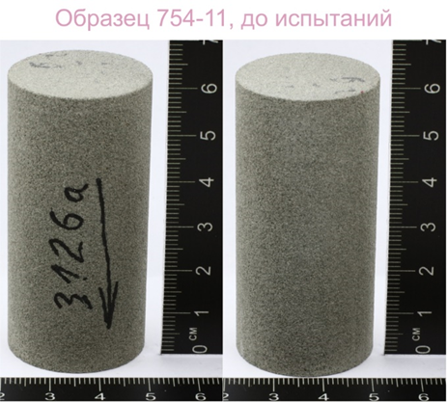
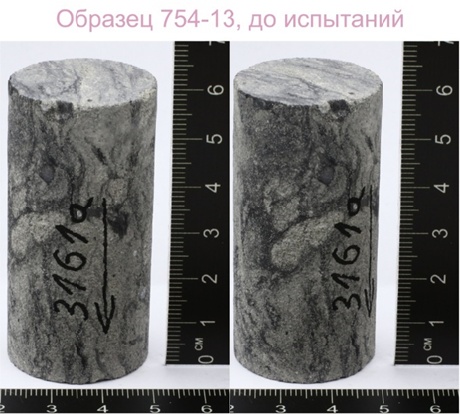
Объект исследований
Были исследованы образцы песчаников и алевролитов, изготовленных из керна Ленинградского НГКМ, отобранного с глубин 1700-1950м. Испытания проводились на водонасыщенных образцах диаметром 30мм и длиной 60мм при вертикальным сжатии по оси образцов.
Пористость образцов в атмосферных условиях составляла от 15,7% до 29,9%, объёмный вес (плотность) изменялся от 1,84 до 2,23 г/см³, скорости продольных волн изменялись от 3090 до 3820 м/с.
3
ИЗМЕНЕНИЯ СТРУКТУРЫ ПОРИСТОСТИ ПРИ НАРУШЕНИИ УПРУГОГО ХАРАКТЕРА ДЕФОРМИРОВАНИЯ ГОРНЫХ ПОРОД

Slide 4
Объект исследований
№ Образца | При пластовых барических условиях до осевого сжатия |  |  |  |  |  |  | Краткая литологическая характеристика
 | Скорость продольной волны, м/с | Скорость поперечной волны, м/с | Открытая пористость (по воде), % | Межзерновая пористость, % | Трещинная пористость, % | Доля трещинной пористости, %отн. | Максимальное доп осевое сжатие
3012 | 3064,0 | 1635,0 | 28,80 | 28,677 | 0,125 | 0,433 | 42,75 | Песчаник м/з алевритовый
3022 | 3066,3 | 1779,0 | 27,09 | 26,837 | 0,257 | 0,948 | 44,73 | Песчаник м/з
3030 | 3135,0 | 1736,0 | 26,73 | 26,497 | 0,229 | 0,857 | 40,21 | Песчаник м/з алевро-глинистый
3038 | 3232,0 | 1469,1 | 24,66 | 24,352 | 0,311 | 1,262 | 42,38 | Песчаник м/з алевритовый
3042 | 3116,9 | 1641,0 | 24,36 | 23,926 | 0,430 | 1,765 | 37,18 | Песчаник м/з алевро-глинистый
3047 | 3279,0 | 1550,0 | 25,53 | 25,330 | 0,204 | 0,800 | 41,82 | Алевролит глинисто-песчаный
3064 | 3396,0 | 2034,2 | 25,39 | 25,274 | 0,119 | 0,469 | 67,43 | Песчаник м/з
3070 | 3258,0 | 1919,0 | 26,01 | 25,828 | 0,184 | 0,707 | 54,42 | Песчаник м/з
3087 | 3227,0 | 1831,0 | 27,24 | 27,130 | 0,113 | 0,415 | 57,42 | Песчаник м/з
3092 | 3352,0 | 1647,7 | 25,00 | 24,812 | 0,186 | 0,745 | 49,27 | Алевролит песчанистый
3126 | 3156,0 | 1692,0 | 28,05 | 27,939 | 0,108 | 0,386 | 44,54 | Песчаник м/з
3134 | 3161,0 | 1379,0 | 26,18 | 25,934 | 0,250 | 0,956 | 31,70 | Алевролит песчано-глинистый
3161 | 3800,0 | 1841,0 | 14,25 | 13,590 | 0,661 | 4,638 | 50,58 | Песчаник м/з алевритовый
3178 | 3203,0 | 1549,0 | 25,34 | 25,053 | 0,282 | 1,114 | 36,39 | Песчаник м/з алевритовый
3191 | 3407,0 | 1514,0 | 22,72 | 22,404 | 0,319 | 1,406 | 38,05 | Песчаник м/з
4
ИЗМЕНЕНИЯ СТРУКТУРЫ ПОРИСТОСТИ ПРИ НАРУШЕНИИ УПРУГОГО ХАРАКТЕРА ДЕФОРМИРОВАНИЯ ГОРНЫХ ПОРОД

Slide 5
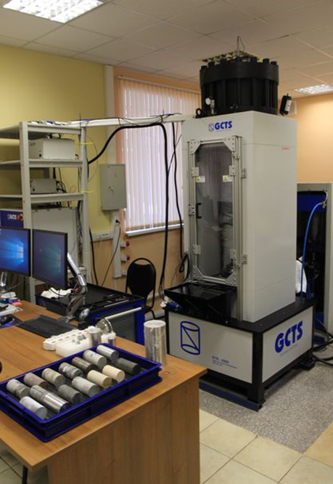
Методика исследований
Статические модули упругости (модуль Юнга и коэффициент Пуассона) определялись по кривым «напряжение – осевая деформация» и «осевая деформация – радиальная деформация».. Прочность на сжатие в условиях моделирующих пластовые определялась по ГОСТ 21153.8-88, ASTM D7012-14, ASTM D7070-08 и международным признанным методам ISRM: Blue Book (2007); Orange Book (2015).
При нагружении образца регистрировались скорости упругих волн в образце, прикладываемые к образцу усилия и возникающие при этом осевая и радиальная деформации. В процессе испытаний определяли изменения осевой и радиальной и объёмной деформации при гидростатическом давлении в условиях изменения дополнительного (дифференциального) напряжения (ДН), определяемого как разница между создаваемым осевым напряжением и всесторонним давлением.
Псевдотрехосные испытания выполнены на сервогидравлической испытательной установке высокого давления GCTS RTR-4500 с целью получения статических и динамических модулей упругости и прочности на сжатие в условиях, моделирующих пластовые (Тихоцкий и др.2017).
ИЗМЕНЕНИЯ СТРУКТУРЫ ПОРИСТОСТИ ПРИ НАРУШЕНИИ УПРУГОГО ХАРАКТЕРА ДЕФОРМИРОВАНИЯ ГОРНЫХ ПОРОД

Slide 6
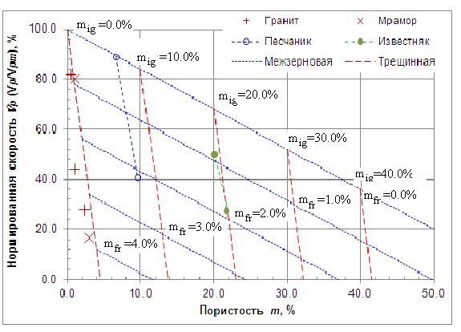
Определение трещинной пористости
В работе [Туранк и др., 1994] на основе анализа экспериментальных результатов показано, что межзерновая и трещинная пористость различным образом влияют на скорость продольной волны. Учитывая, что общая пористость состоит из этих двух компонент, для расчета величины трещинной пористости с использованием зависимости нормированной скорости от общей пористости [Жуков, 2014; Жуков, Кузьмин, 2020]:
Кп тр = [100 - 1,6·Кп - 100·(Vp/Vp_{ск})] / 20.4
Рассматриваемый подход к определению трещинной пористости, позволил сделать оценку вклада изменений структуры пористости как одного из факторов, формирующих отклик среды на изменения современного напряженного состояния, в частности, при подготовке разрушения горных пород.
ИЗМЕНЕНИЯ СТРУКТУРЫ ПОРИСТОСТИ ПРИ НАРУШЕНИИ УПРУГОГО ХАРАКТЕРА ДЕФОРМИРОВАНИЯ ГОРНЫХ ПОРОД

Slide 7
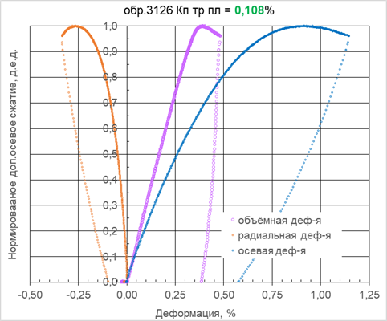
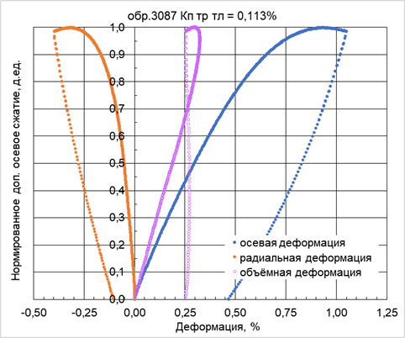
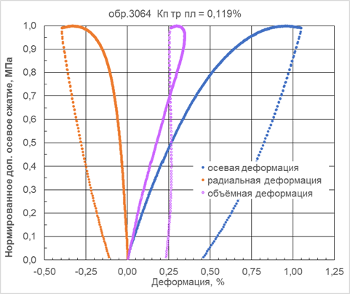
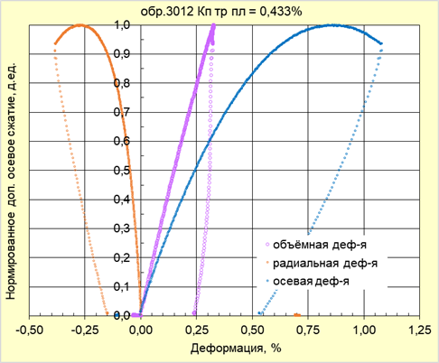
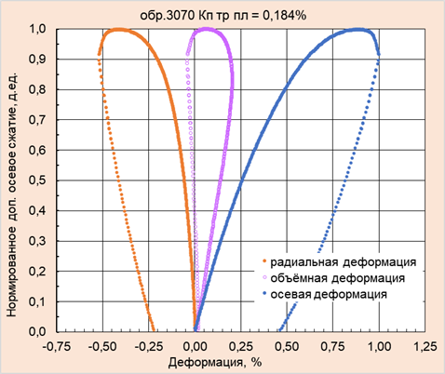
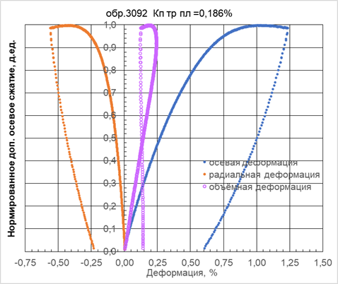
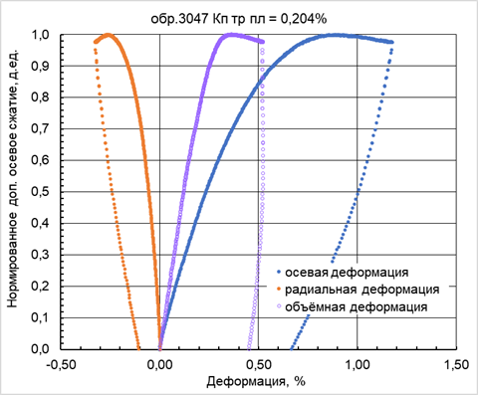
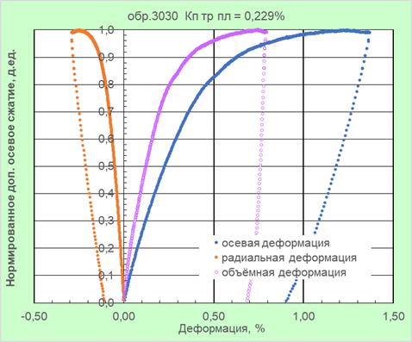
Результаты исследований
Для всех 15 образцов были получены изменения осевой, радиальной и объёмной деформации и построены диаграммы «Напряжение-Деформация». В качестве напряжения для каждого образца рассматривалось напряжение дополнительного осевого сжатия, которое превышало всестороннее (или обжимное) давление, нормированное на максимальное величину до его разрушения. Нормирование позволило сопоставить все исследованные образцы в одном масштабе напряжений.
ИЗМЕНЕНИЯ СТРУКТУРЫ ПОРИСТОСТИ ПРИ НАРУШЕНИИ УПРУГОГО ХАРАКТЕРА ДЕФОРМИРОВАНИЯ ГОРНЫХ ПОРОД

Slide 8
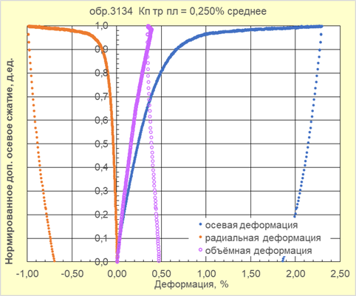
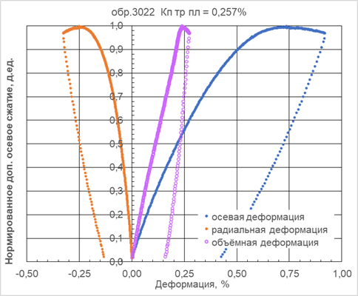
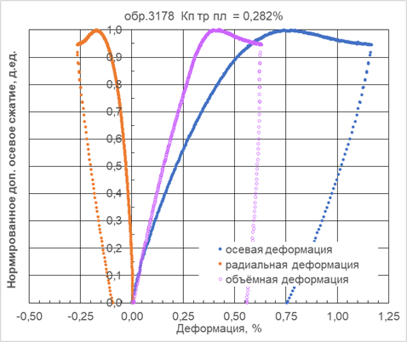
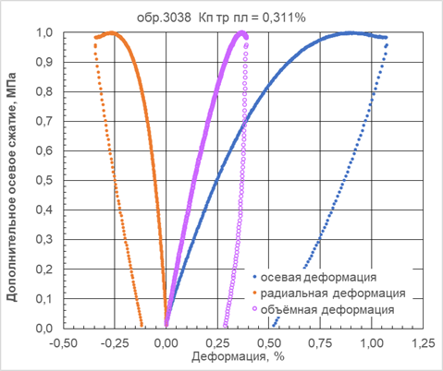
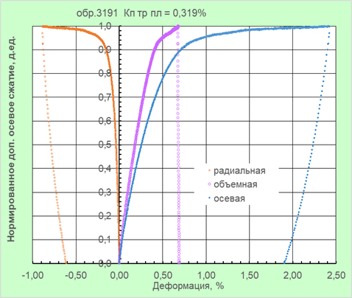
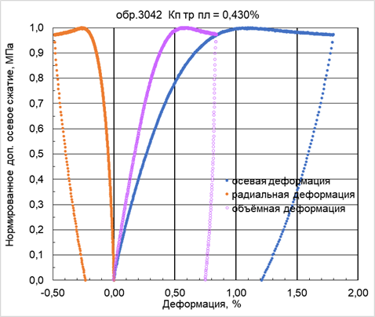
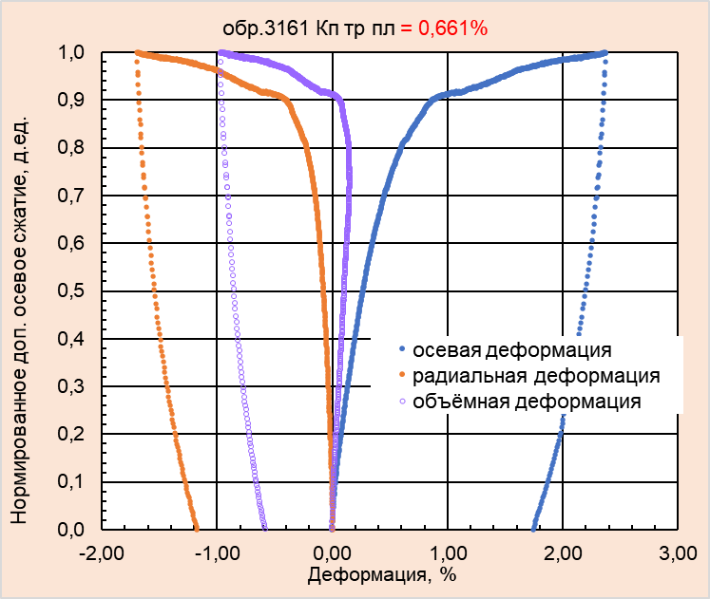
Результаты исследований
Все диаграммы «напряжение – деформация» расположены по порядку увеличения величины трещинной пористости, определенной в пластовых условиях до увеличения дополнительного осевого сжатия. Были выделены три типа изменения диаграмм «напряжение – деформация»: желтой заливкой обозначены характерные образцы, имевшие хрупкий характер разрушения, коричневой заливкой – образцы, имевшие дилатансионный (увеличение объёма образцов) характер подготовки разрушения и зеленой заливкой – образцы, объём которых уменьшался вплоть до разрушения, т.е. имевшие упруго-пластичный характер разрушения.
ИЗМЕНЕНИЯ СТРУКТУРЫ ПОРИСТОСТИ ПРИ НАРУШЕНИИ УПРУГОГО ХАРАКТЕРА
ДЕФОРМИРОВАНИЯ ГОРНЫХ ПОРОД

Slide 9
Обсуждение результатов исследований
Возможность раздельного анализа изменений как общей пористости, так и двух её компонент (межзерновой и трещинной) позволила выявить их характерные черты в процессе дополнительного осевого нагружения образцов и, в частности, при переходе от упругого деформирования к процессу подготовки их разрушения.
Все образцы по виду диаграмм «напряжение – деформация» были разделены на три типа. Образцы, имевшие типичный хрупкий характер разрушения, выделены желтой заливкой. Образцы, имевшие типичный дилатансионный (увеличение объёма образцов) характер подготовки разрушения выделены коричневой заливкой. Образцы, объём которых уменьшался вплоть до разрушения, т.е. имевшие упруго-вязкий характер разрушения. зеленой заливкой. Рассмотрим более подробно процесс деформирования и разрушения образцов и изменения общей пористости и ее компонент (межзерновой и трещинной) в процессе увеличения дополнительного осевого сжатия на примере типичных образцов с различным характером деформирования.
ИЗМЕНЕНИЯ СТРУКТУРЫ ПОРИСТОСТИ ПРИ НАРУШЕНИИ УПРУГОГО ХАРАКТЕРА ДЕФОРМИРОВАНИЯ ГОРНЫХ ПОРОД

Slide 10
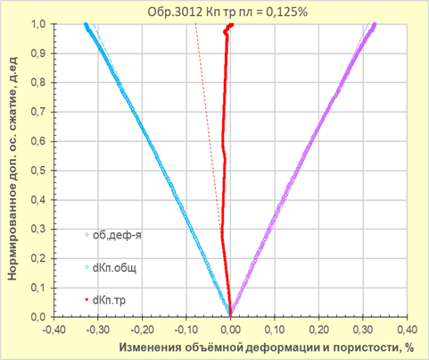
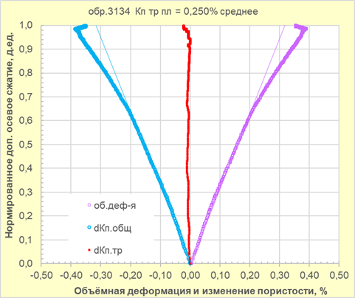
Обсуждение. Образцы с хрупким характером разрушения
Рост дополнительного осевого сжатия приводит к снижению величин как объёмной деформации образцов, так и общей пористости в обоих образцах 3012 (верхний) и 3134 (нижний), несмотря на двукратную разницу величин их трещинной пористости (0,125 и 0,250). Но в образце 3012 снижение общей и трещинной пористости продолжается до 0,9-0,95 от разрушающей нагрузки, т.е. практически до разрушения образца. А в образце 3134 увеличение объёмной деформации и снижение общей пористости при нагрузке около 0,65 от разрушающей нагрузки существенно изменяется, что видно по отклонению графиков от прямых линий, характеризующих упругую часть диаграммы Так же стоит отметить и противоположный характер графиков изменения объемной деформации и общей пористости. Это обусловлено, тем, что уменьшение объёмной деформации принято считать положительным, а уменьшение общей деформации принято считать отрицательным. Но эти две кривые отражают один и тот же процесс уменьшения объёма порового пространства с учетом того, что изменения объёма зерен минерального скелета в сотни раз меньше при воздействии осевого сжатия.. На графиках приведены изменения общей пористости и её компонент от их величин, определенных для каждого образца, до увеличения дополнительного осевого сжатия.
ИЗМЕНЕНИЯ СТРУКТУРЫ ПОРИСТОСТИ ПРИ НАРУШЕНИИ УПРУГОГО ХАРАКТЕРА ДЕФОРМИРОВАНИЯ ГОРНЫХ ПОРОД

Slide 11
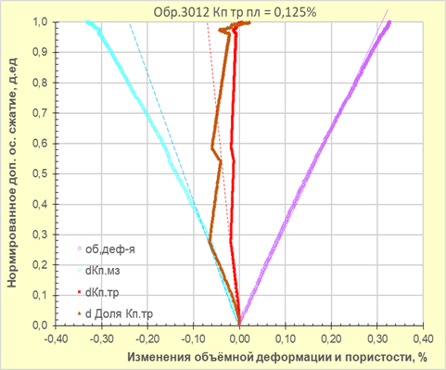
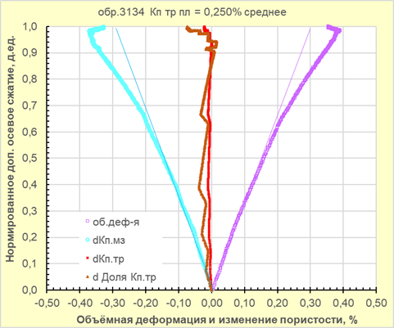
Обсуждение. Образцы с хрупким характером разрушения
Сопоставляя образцы 3012 и 3134, можно сказать, что для образца 3134 (нижний) с большей величиной трещинной пористости отклонение от упругого характера деформирования отмечено при 0,65 от величины разрушающей нагрузки, а для образца 3012 при 0,9-0,95 от разрушающей нагрузки. Образец 3012 разрушился при 42,75 МПа, а образец 3134 при 31,7 МПа. Рассмотрим так же и влияние изменения доли трещинной пористости на подготовку разрушения (рис.3). На рисунке 3 приведены изменения межзерновой пористости и добавлен график изменения доли трещинной пористости в общей пористости, который с некоторыми приближениями можно принять за график производной изменения трещинной пористости.
В образце 3012 (верхний рисунок) отмечены более интенсивные, по сравнению с образцом 3134 (нижний), изменения трещиной пористости и соответственно её доли в общей пористости. Эти изменения и привели к отклонению графика «напряжение - межзерновая пористость» от упругого характера уже при нагрузке 0,3 от разрушающей. Очевидно, что в условиях хрупкого характера разрушения образцов межзерновая и трещинная компоненты общей пористости различным образом реагируют на изменения напряженного состояния .
ИЗМЕНЕНИЯ СТРУКТУРЫ ПОРИСТОСТИ ПРИ НАРУШЕНИИ УПРУГОГО ХАРАКТЕРА ДЕФОРМИРОВАНИЯ ГОРНЫХ ПОРОД

Slide 12
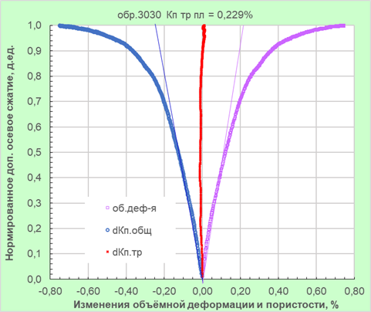
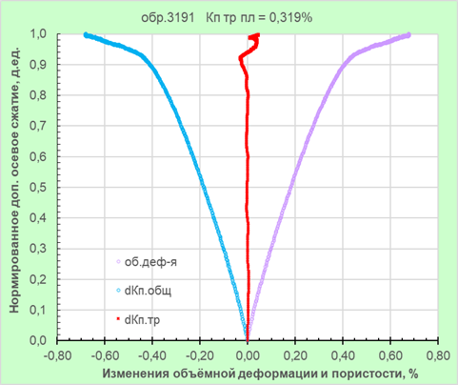
Обсуждение. Образцы с упруго-пластичным
характером разрушения
Рост дополнительного осевого сжатия приводит к снижению величин как объёмной деформации образцов, так и общей пористости в обоих образцах 3030 (верхний) и 3191 (нижний), несмотря на существенную разницу (в 1,4 раза) величин их трещинной пористости (0,229 и 0,319). Но в образце 3030 упругое (линейное) снижение общей и трещинной пористости продолжается до 0,50-0,55 от разрушающей нагрузки, а упругий (линейный) рост объёмной деформации прекращается при 0,4 от разрушающей нагрузки. А в образце 3191 и увеличение объёмной деформации, и снижение общей пористости существенно изменяется только при нагрузке около 0,55 от разрушающей нагрузки, что видно по отклонению графиков от прямых линий, характеризующих упругую часть диаграммы.
Сопоставляя образцы 3030 (верхний) и 3191 (нижний), можно сказать, что для образца 3191 с большей величиной трещинной пористости отклонение от упругого характера деформирования отмечено при 0,55 от величины разрушающей нагрузки, а для образца 3030 при 0,40-0,45 от разрушающей нагрузки. Образец 3030 разрушился при 40,21 МПа, а образец 3191 при 38,05 МПа.
ИЗМЕНЕНИЯ СТРУКТУРЫ ПОРИСТОСТИ ПРИ НАРУШЕНИИ
УПРУГОГО ХАРАКТЕРА ДЕФОРМИРОВАНИЯ ГОРНЫХ ПОРОД

Slide 13
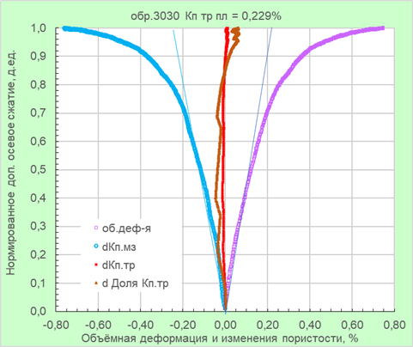
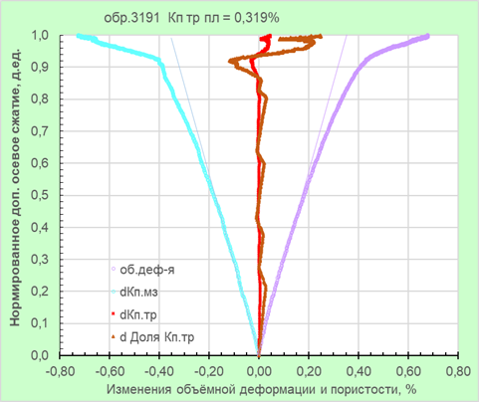
Обсуждение. Образцы с упруго-пластичным
характером разрушения
Рассмотрим влияние доли трещинной пористости на переход от упругого деформирования к упруго-вязкому характеру разрушения. На рисунке изменения общей пористости заменили на изменения межзерновой пористости и добавили график изменения доли трещинной пористости в общей пористости, который с некоторыми приближениями можно принять за график производной изменения трещинной пористости. В образце 3030 (верхний) отмечены более интенсивные (по сравнению с образцом 3191) изменения трещиной пористости и соответственно её доли в общей пористости. Эти изменения и привели к отклонению графика напряжение - межзерновая пористость от упругого характера уже при нагрузке 0,4 от разрушающей, т.е. так же, как и для графика напряжение – объёмная деформация. В то же время в образце 3191 при нагрузке 0,9 от разрушающей были отмечены резкие изменения трещинной пористости и ее доли в общей пористости, которые привели к изменению наклона графиков и объёмной деформации и межзерновой пористости. Очевидно, что и в условиях упруго-пластичного характера разрушения межзерновая и трещинная компоненты общей пористости различным образом реагируют на изменения напряженного состояния и изменяют характер деформирования образцов.
ИЗМЕНЕНИЯ СТРУКТУРЫ ПОРИСТОСТИ ПРИ НАРУШЕНИИ
УПРУГОГО ХАРАКТЕРА ДЕФОРМИРОВАНИЯ ГОРНЫХ ПОРОД

Slide 14
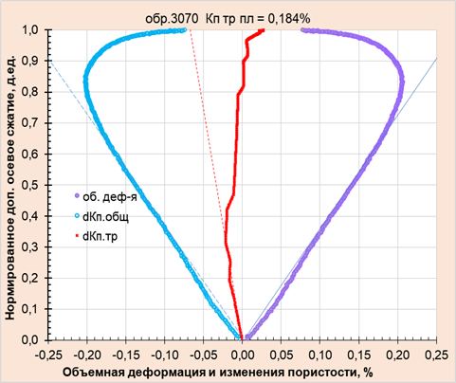
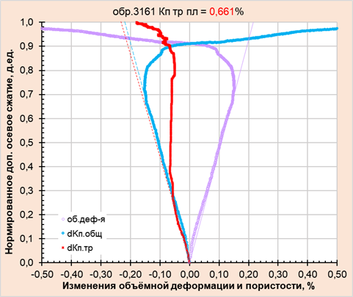
Обсуждение. Образцы с дилатансионным
характером разрушения
Рост дополнительного осевого сжатия приводит к снижению величин как объёмной деформации образцов, так и общей пористости в обоих образцах 3070 (верхний) и 3161 (нижний), несмотря на существенную разницу (в 3,6 раза) величин их трещинной пористости (0,184 и 0,661).
Но в образце 3070 упругое (линейное) снижение общей пористости и объёмной деформации продолжается до 0,60-0,65 от разрушающей нагрузки, а упругий (линейный) рост трещинной пористости прекращается при 0,35 от разрушающей нагрузки.
А в образце 3161 и увеличение объёмной деформации, и снижение общей пористости существенно изменяется только при нагрузке около 0,7 от разрушающей нагрузки, а упругий (линейный) рост трещинной пористости прекращается около 0,25 от разрушающей нагрузки, что видно по отклонению графиков от прямых линий, характеризующих упругую часть диаграммы.
Сопоставляя образцы 3070 и 3161, можно сказать, что отклонение от упругого характера объёмного деформирования отмечено около 0,7 от величины разрушающей нагрузки.
ИЗМЕНЕНИЯ СТРУКТУРЫ ПОРИСТОСТИ ПРИ НАРУШЕНИИ УПРУГОГО ХАРАКТЕРА
ДЕФОРМИРОВАНИЯ ГОРНЫХ ПОРОД

Slide 15
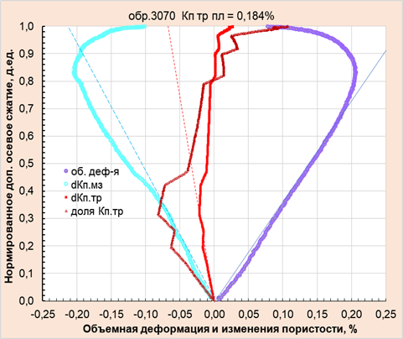
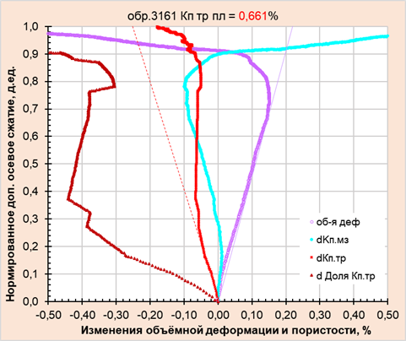
Обсуждение. Образцы с дилатансионным
характером разрушения
Однако для графиков трещинной пористости отклонение от линейного упругого характера образца 3070 происходит при 0,35 от разрушающей нагрузки, а у образца 3161 около 0,25. Образец 3070 разрушился при 54,42 МПа, а образец 3161 при 50,58 МПа. Рассмотрим так же и влияние изменения доли трещинной пористости на переход от упругого к дилатансионному характеру деформирования и подготовку разрушения.
В образце 3070 (верхний) отмечены более интенсивные (по сравнению с образцом 3161) изменения трещинной пористости и соответственно её доли в общей пористости. Эти изменения и привели к отклонению графика напряжение - межзерновая пористость от упругого характера уже при нагрузке 0,4 от разрушающей, т.е. так же, как и для графика напряжение – объёмная деформация.
В то же время в образце 3161 при нагрузке 0,9 от разрушающей были отмечены резкие изменения трещинной пористости и ее доли в общей пористости, которые привели к изменению наклона графиков и объёмной деформации и межзерновой пористости.
ИЗМЕНЕНИЯ СТРУКТУРЫ ПОРИСТОСТИ ПРИ НАРУШЕНИИ УПРУГОГО ХАРАКТЕРА
ДЕФОРМИРОВАНИЯ ГОРНЫХ ПОРОД

Slide 16
Обсуждение. Образцы с дилатансионным
характером разрушения
При нагружении образца 3161 (нижний) до 0,3 от разрушающей нагрузки (предел прочности 50,58 МПа) отмечено снижение общей пористости за счет уменьшения трещинной компоненты. Затем до примерно 0,7 от разрушающей нагрузки снижение общей пористости происходит за счет снижения межзерновой пористости, а величина трещинной пористости стабилизируется. В интервале 0,76 - 0,79 от разрушающей нагрузки отмечается рост трещинной пористости, а затем она вновь значительно снижается вплоть до разрушения образца.
Очевидно, увеличение осевого сжатия до значения 0,8 от разрушающей нагрузки привело к снижению объёма межзерновых пор, а затем стал превалировать процесс закрытия мелких трещин, объём которых влияет на трещинную пористость. Одновременно с этим развивался дилатансионный процесс увеличения порового пространства образца, сопровождаемый ростом общей пористости за счет межзерновой компоненты, при этом величина трещинной пористости снижалась. И только после достижения максимальной нагрузки, при которой произошло разрушение образца (50,58МПа) был отмечен существенный рост трещинной пористости, сопровождавший сброс осевого сжатия.
ИЗМЕНЕНИЯ СТРУКТУРЫ ПОРИСТОСТИ ПРИ НАРУШЕНИИ УПРУГОГО ХАРАКТЕРА
ДЕФОРМИРОВАНИЯ ГОРНЫХ ПОРОД

Slide 17
Заключение
Анализ экспериментальных данных позволяет прийти к выводу, что изменения общей пористости и ее межзерновой компоненты в процессе роста осевого сжатия имеют характер, близкий к характеру изменений объёмной деформации, практически для всех исследованных образцов, за исключением образца 3161.
В образце 3161, имевшего максимальную трещинную пористость 0,661% из всех исследованных образцов, характер изменений межзерновой компоненты пористости отличен от изменений общей пористости. Причиной этого может быть одновременное уменьшение общей пористости за счет снижения объёма трещин с самого начала роста осевого сжатия и до почти 0,3 от разрушающей нагрузки.
Изменения трещинной пористости, несмотря на значительно меньшие величины её изменения, проявляют модулирующий (управляющий) характер при переходе от упругого (линейного) деформирования к хрупкому, упруго-пластичному и дилатансионному характеру их разрушения.
Можно, в некоторой степени, считать резкие изменения трещинной пористости и доли трещинной пористости триггерами этих переходов. Очевидно, что межзерновая и трещинная компоненты общей пористости различным образом реагируют на изменения напряженного состояния и характера деформирования образцов.
ИЗМЕНЕНИЯ СТРУКТУРЫ ПОРИСТОСТИ ПРИ НАРУШЕНИИ УПРУГОГО ХАРАКТЕРА ДЕФОРМИРОВАНИЯ ГОРНЫХ ПОРОД

Slide 18
Триггерные эффекты в геосистемах 2022
VI международная конференция. Москва, 21 - 24 июня 2022
СПАСИБО ЗА ВНИМАНИЕ
ИЗМЕНЕНИЯ СТРУКТУРЫ ПОРИСТОСТИ ПРИ НАРУШЕНИИ УПРУГОГО ХАРАКТЕРА ДЕФОРМИРОВАНИЯ ГОРНЫХ ПОРОД

Slide 19
Основные ссылки
Жуков В.С., Салов Б.Г., Кузьмин Ю.О. Деформации и трещинообразование в образцах горных пород при длительном воздействии постоянных сжимающих напряжений // В Сборнике: Модельные и натурные исследования очагов землетрясений. М.: Наука. 1991. С.156-162.
Жуков В.С., Кузьмин Ю.О. Физическое моделирование современных геодинамических процессов // Горный информационно-аналитический бюллетень №5. 2003. С.71-77.
Жуков В.С. Оценка трещиноватости коллекторов по скорости распространения упругих волн // Вести газовой науки. 2012. №1(9). С.148-152.
Жуков В.С., Семенов Е.О., Кузьмин Ю.О. Динамика физических свойств коллекторов при разработке месторождений нефти и газа // Вести газовой науки. №5(37), 2018. С.92-87.
Жуков В.С., Кузьмин Ю.О. Экспериментальные исследования влияния трещиноватости горных пород и модельных материалов на скорость распространения продольной волны // Физика Земли. 2020. № 4. С.39-50. DOI 10.31857/S0002333720040109.
Жуков В.С., Кузьмин Ю.О., Тихоцкий С.А., Егоров Н.А., Фокин И.В. Изменения трещинной пористости при подготовке разрушения горных пород / В сборнике «Физико-химические и петрофизические исследования в науках о Земле – материалы 22 международной конференции». М.: ИГЕМ РАН, ГЕОХИ РАН, ИФЗ РАН. 2021. С.106-109.
ИЗМЕНЕНИЯ СТРУКТУРЫ ПОРИСТОСТИ ПРИ НАРУШЕНИИ УПРУГОГО ХАРАКТЕРА ДЕФОРМИРОВАНИЯ ГОРНЫХ ПОРОД

